Slide 1
C 프로그래밍 1
Lecture Note #01
조용주
ycho@smu.ac.kr

Slide 2
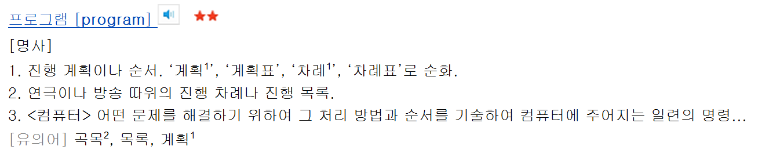
컴퓨터 프로그래밍?
프로그램? (네이버 사전)
컴퓨터 프로그래밍이란?
컴퓨터에게 문제를 해결하기 위해 일을 시키는 방법
컴퓨터가 이해할 수 있도록 구체적으로 설명해주는 것이 필요함
궁극적으로 컴퓨터가 이해하고 시키는 대로 수행할 수 있는 실행 파일을 만들어내는 것이 목적
실행파일이란?
0, 1 즉 이진수로 구성되어 컴퓨터가 수행해야 할 일의 정보를 담고 있는 파일

Slide 3









Chapter 01-1. C언어의 개론적인 이야기
윤성우의
열혈 C 프로그래밍
윤성우 저 열혈강의 C 프로그래밍 개정판

Slide 4
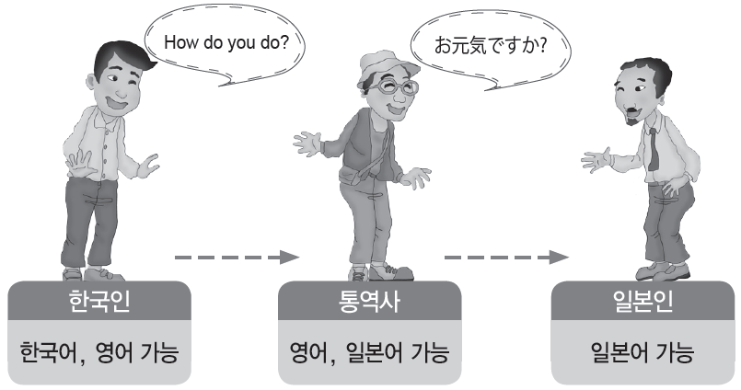
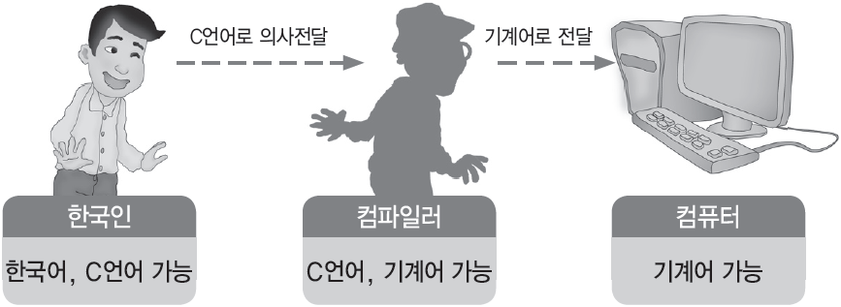
1-1. C언어의 개론적인 이야기
프로그래밍 언어란 무엇인가?
사람과 컴파일러가 이해할 수 있는 약속된 형태의 언어를 의미한다. C언어도 프로그래밍 언어 중 하나이다.
컴파일러는?
프로그래밍 언어로 작성된 프로그램을 컴퓨터가 이해할 수 있는 기계어로 번역하는 역할을 한다.
기계어(Machine Language)란?
컴퓨터가 이해할 수 있는 0과 1로 구성된 형태의 언어를 뜻함.

Slide 5
1-1. C언어의 개론적인 이야기
C언어를 공부한다는 것은?
문법을 이해하는 것.
표현능력을 향상시키는 것.
많이 사용할수록 표현에 능숙해진다.
다른 이의 표현을 참조할수록 표현이 부드러워진다.

Slide 6
C언어의 역사와 특징
C언어의 역사
1971년경 UNIX라는 운영체제의 개발을 위해 Dennis Ritchie와 Ken Thompson이 함께 설계한 범용적인 고급(high-level)언어.
근원: ALGOL 60(1960) ▶ CPL(1963) ▶ BCPL(1969) ▶ B언어(1970) ▶ C언어
C언어 등장 이전의 유닉스 개발
어셈블리(assembly) 언어라는 저급(low-level)언어로 만들어졌었다.
그런데 어셈블리 언어는 하드웨어에 따라서 그 구성이 달라지기 때문에 CPU 별로 유닉스를 각각 개발해야만 했다.
C언어 등장 이후 유닉스 개발
C언어의 구성은 CPU에 따라 나뉘지 않기 때문에 CPU별로 유닉스를 각각 개발할 필요가 없다.

Slide 7
C언어의 역사와 특징
고급언어? 저급언어?
사람이 이해하기 쉬운 언어는 고급언어, 기계어에 가까울 수록 저급언어.
C언어는 고급언어이면서 메모리에 직접 접근이 가능하기 때문에 저급언어의 특성도 함께 지닌다고 이야기 한다.
C언어 변천사
K&R C ▶ ANSI C ▶ C99

Slide 8
C언어의 장점
C언어는 절차지향적 특성을 지닌다. 따라서 쉽게 익숙해질 수 있다.
인간의 사고하는 방식과 유사하다.
C언어로 작성된 프로그램은 이식성(Portability)이 좋다.
CPU에 따라 프로그램을 재작성할 필요가 없다.
그러나 근래에는 C언어보다 이식성이 훨씬 뛰어난 언어들이 등장하고 있어서 장점으로 부각시키기에는 한계가 있다.
C언어로 구현된 프로그램은 좋은 성능을 보인다.
C언어를 이용하면 메모리의 사용량을 줄일 수 있고, 속도를 저하시키는 요소들을 최소화 할 수 있다.
단, 잘못 구현하면 오히려 성능이 좋지 못한 프로그램이 만들어지기도 한다.
C언어의 장점은 앞으로 C언어를 공부해 나가면서 보다 정확히 이해하게 된다.

Slide 9
C 언어의 단점
C를 배우지 말아야 하는 이유
http://jungpaeng.tistory.com/22
현대적인 언어가 아님
현대 프로그래밍 언어 시장의 주 패러다임 변화를 못따라감
친절하지 않은 언어
자원 관리 같은 세부적이고 낮은 차원의 작업을 프로그래머가 직접 해야 함
C언어의 현 상황
임베디드, 모바일, 시스템, 게임 프로그래밍 등에서 주로 사용되었음
모바일은 점점 탈 C언어 상태 (아이폰의 Swift, 안드로이드의 자바)
게임 분야도 코어 부분은 C/C++로 작성하고, 게임 로직의 상당 부분을 고급 스크립트 언어로 작성

Slide 10
C 언어의 단점
C언어를 배우지 말아야 하는 이유
사용분야의 제한성(?)
임베디드/시스템/응용프로그램/핵심 코어 개발 분야에서 많이 사용됨
생산성
개발 주기가 길어짐

Slide 11
Chapter 01-2. 프로그램의 완성과정
윤성우의
열혈 C 프로그래밍
윤성우 저 열혈강의 C 프로그래밍 개정판

Slide 12
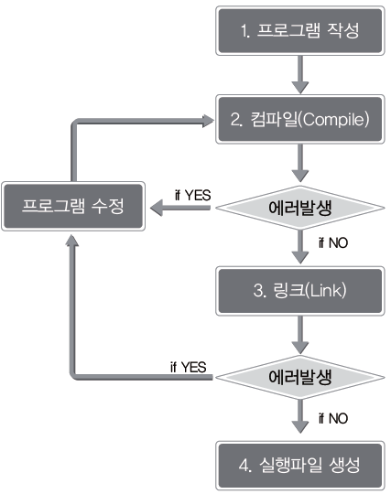
C 프로그램 완성과정의 전체적인 이해
첫 번째 단계 : 프로그램 작성
두 번째 단계 : 작성한 프로그램의 컴파일
세 번째 단계 : 컴파일 된 결과물의 링크

Slide 13
프로그램 개발 과정
파이썬
문제
분석
설계
코딩
(프로그래밍)
실행
오류 발생
디버깅
라이브러리
C
문제 분석
설계
코딩
(프로그래밍)
컴파일
링크
실행
오류 발생
디버깅

Slide 14
용어 정리
컴파일
사람이 이해할 수 있는 고급언어 (예: C++)를 컴퓨터가 이해할 수 있는 언어로 번역하는 작업
링크
여러 개로 나누어져 있는 부분을 합쳐서 한 개의 덩어리 즉 실행 파일로 만드는 작업
사용자가 컴파일한 코드와 라이브러리를 합쳐서 실행파일을 만듦
라이브러리
이미 컴파일되어 있는 코드들을 묶어놓은 것
디버깅
프로그램이 제대로 실행되지 않는 부분을 찾아서 해결하는 작업

Slide 15
Visual Studico 2015 Update 3 사용
본 수업에서는 비주얼 C++를 활용할 계획임
학교에서는 Visual Studio 2015를 사용할 예정
집에서도 Visual Studio 2015 Community 이상을 활용할 것을 권장함
https://www.visualstudio.com/downloads/download-visual-studio-vs
Visual Studio 2015 Community는 무료
설치 과정은 인터넷 블로그 등에서 쉽게 찾을 수 있음
다음 슬라이드에서는 설치 시에 주의해야 할 부분만 표시함

Slide 16
Visual Studio 2015 사용
비주얼 C++에서는 프로그램 개발 과정을 프로젝트 단위로 관리함
프로젝트 (Project)
프로그래머가 작성한 C++ 코드와 기타 필요한 파일들을 함께 묶어서 관리하기 쉽게 지원해줌
솔루션 (Solution)
여러 개의 프로젝트를 묶어서 관리할 수 있도록 해줌
프로그램을 개발하려면 솔루션 안에 프로젝트가 포함되어져야 하고, 다시 프로젝트 안에 개발하는 소스코드와 관련 파일들이 있어야 함

Slide 17
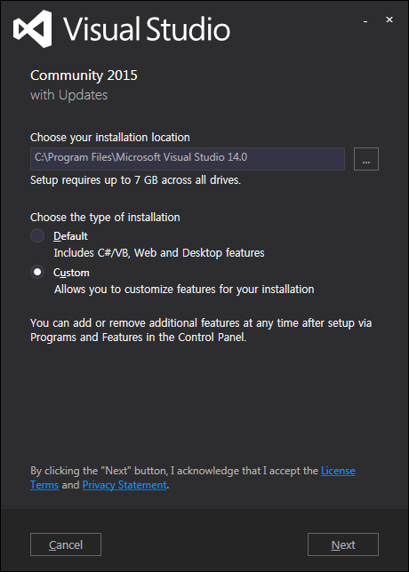
Custom 선택 후에 Next 버튼 선택

Slide 18
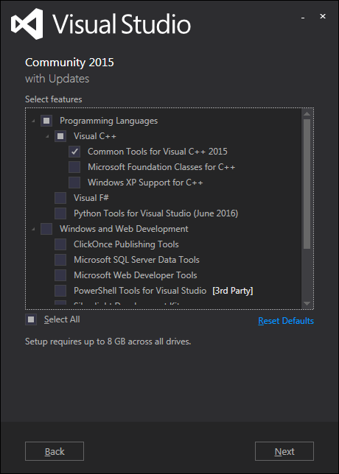
Programming Languages|Visual C++|Common Tools for Visual C++ 2015만 선택
Windows XP Support for C++ 선택
Windows and Web Development|Microsoft Web Developer Tools 선택 해제
Next 버튼 선택

Slide 19
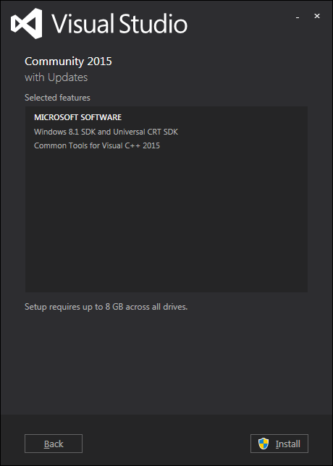
Install 버튼 선택해 설치

Slide 20
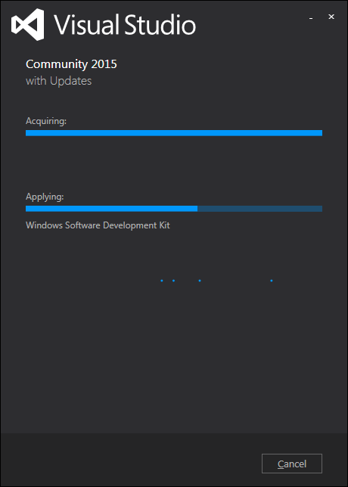
설치 중
설치 완료 후 재부팅

Slide 21
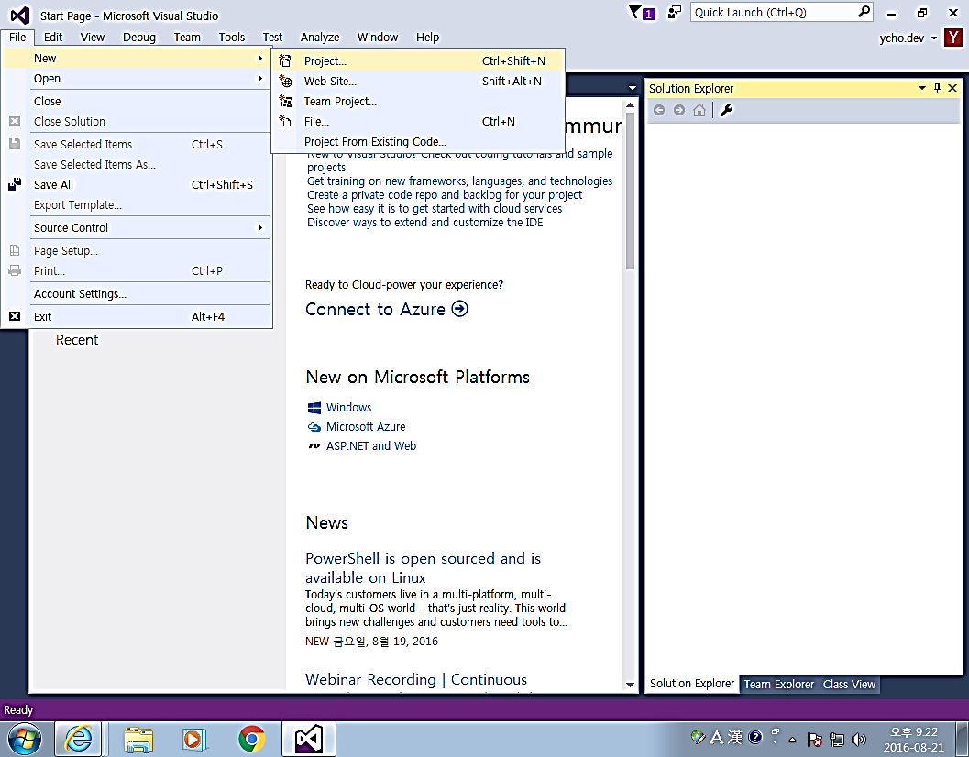
VS 2015에서 솔루션 및 프로젝트 생성
File|New|Project (Ctrl-Shift-N)을 선택

Slide 22
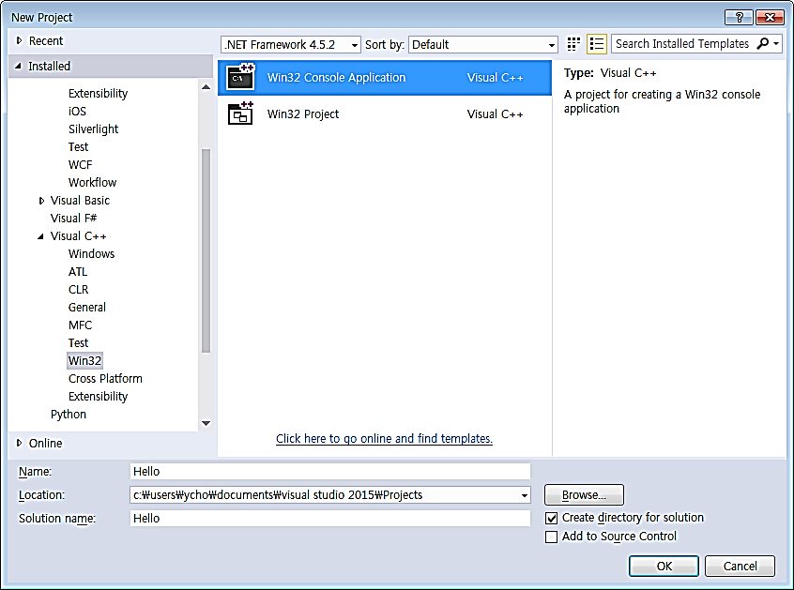
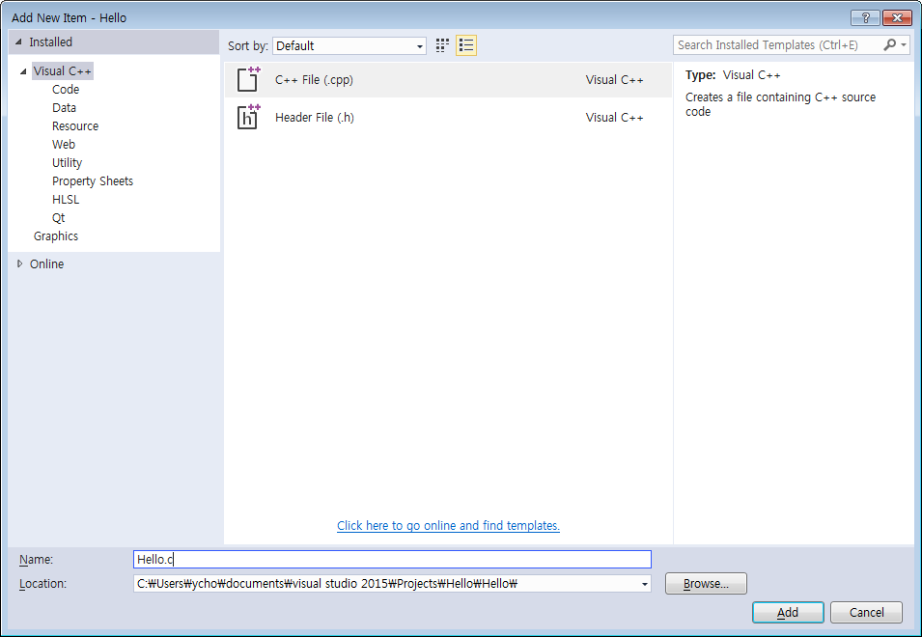
프로젝트 유형, 이름, 저장 위치 설정
2
1
프로젝트 이름
프로젝트 폴더 지정
3
4
5

Slide 23
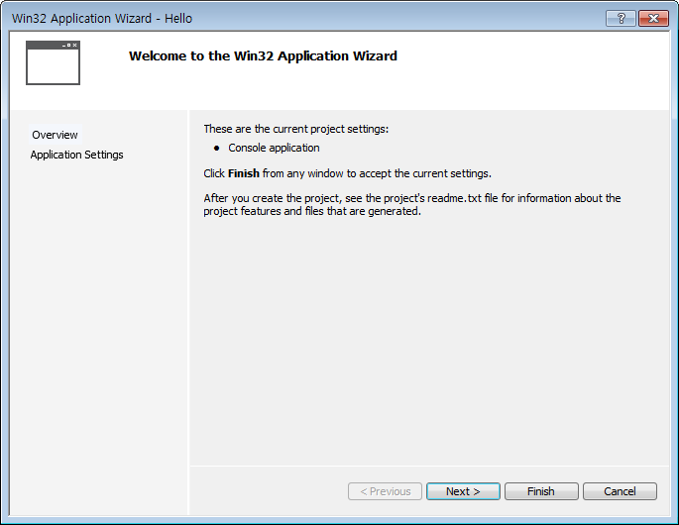
프로젝트 속성 지정

Slide 24
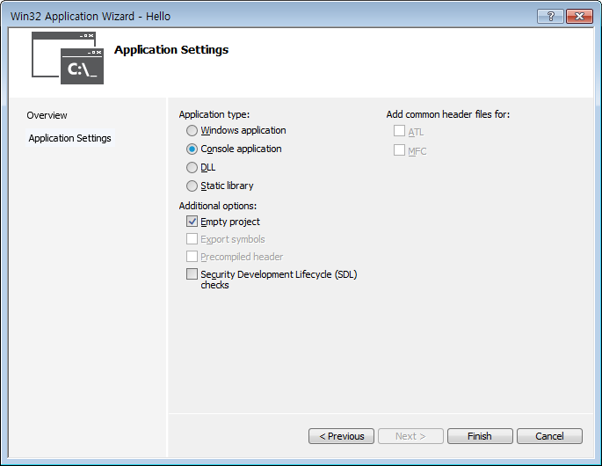
프로젝트 속성 지정
1
확인
3
선택
2
해제

Slide 25
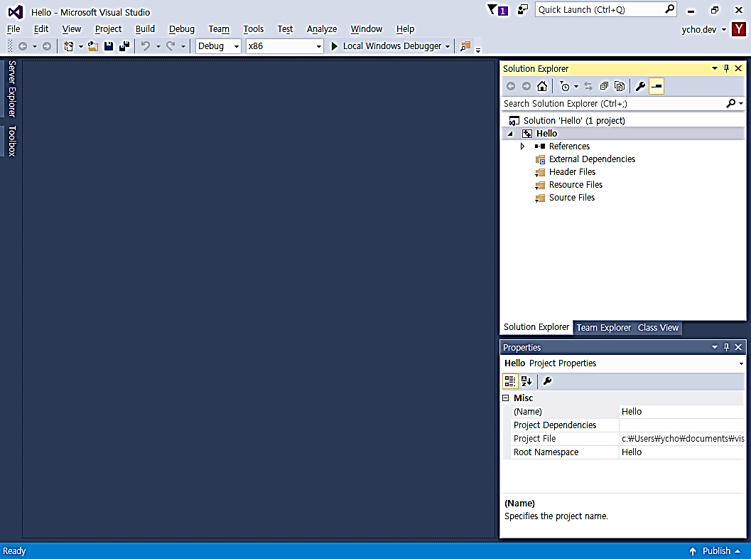
프로젝트 생성됨

Slide 26
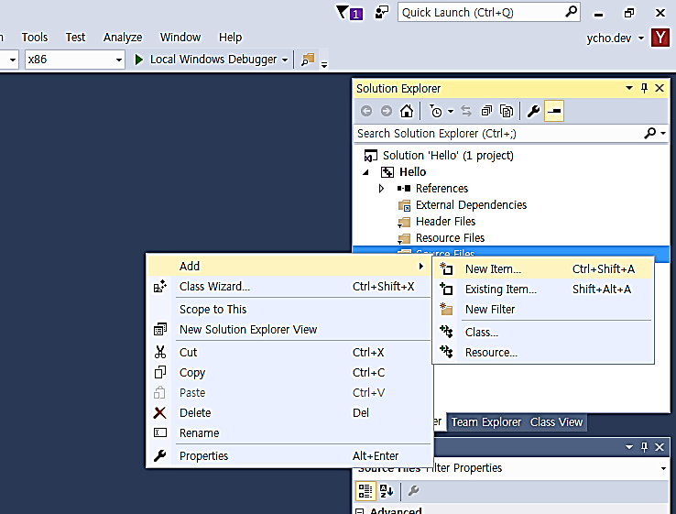
프로젝트에 소스 파일 추가하기
[Solution Explorer ] 의 [Source Files]에서 오른쪽 마우스 버튼을 누르고 Add|New Item…(Ctrl-Shift-A)을 선택

Slide 27
프로젝트에 소스 파일 추가하기
1
파일 종류 확인
파일 이름 지정
2
3

Slide 28
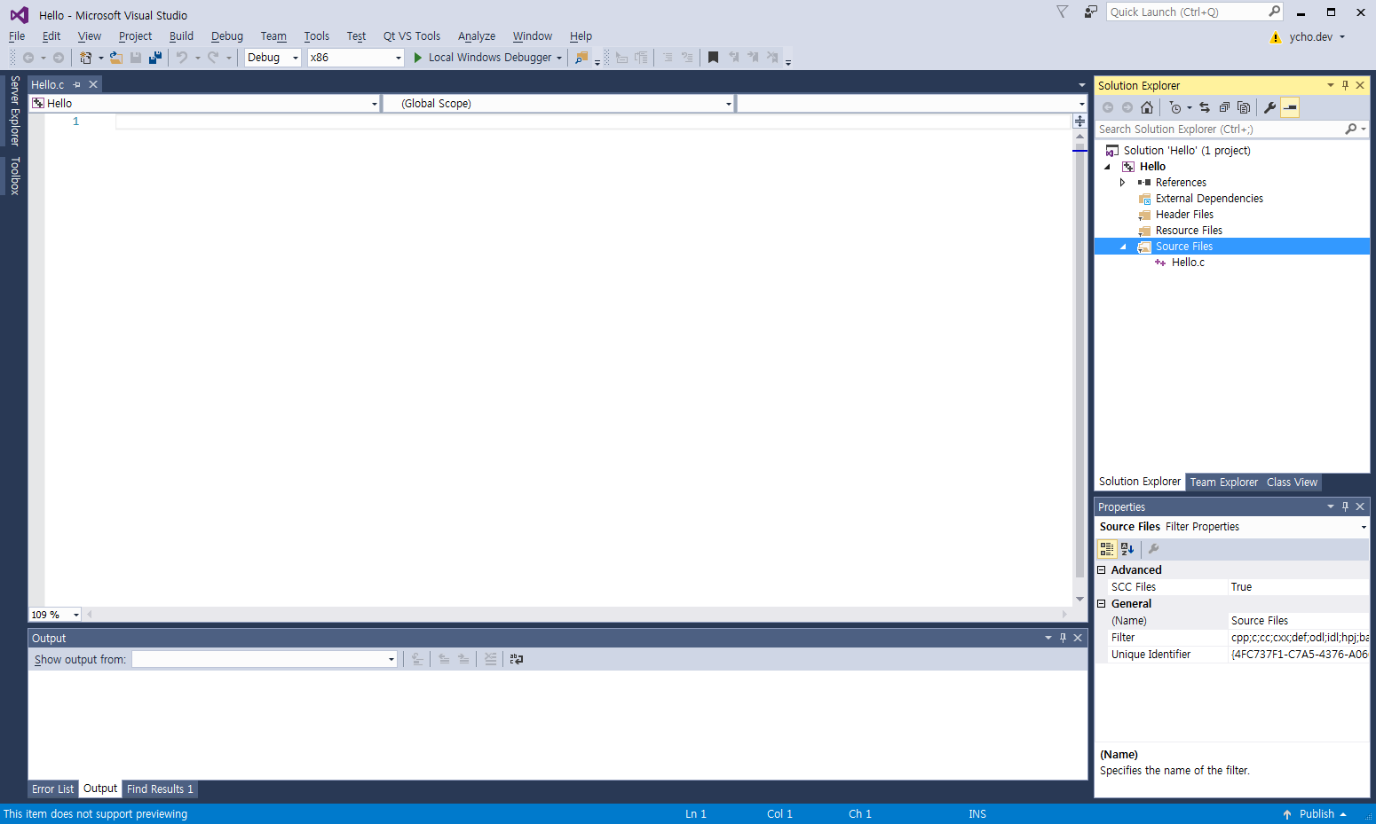
프로젝트에 소스 파일 추가하기
파일 추가 됨
코드 입력 영역

Slide 29
코드 입력
코드 입력 영역에 아래 코드를 쓸 것
#include <stdio.h>
int main(void)
{
printf("Hello World! \n");
return 0;
}

Slide 30
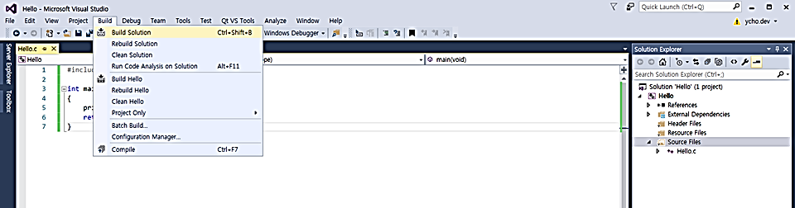
컴파일 및 링크 -- Build(빌드)
Build|Build Solution 혹은 Ctrl-Shift-B 키를 눌러서 빌드
Build란 컴파일과 링크를 동시에 시키는 작업

Slide 31
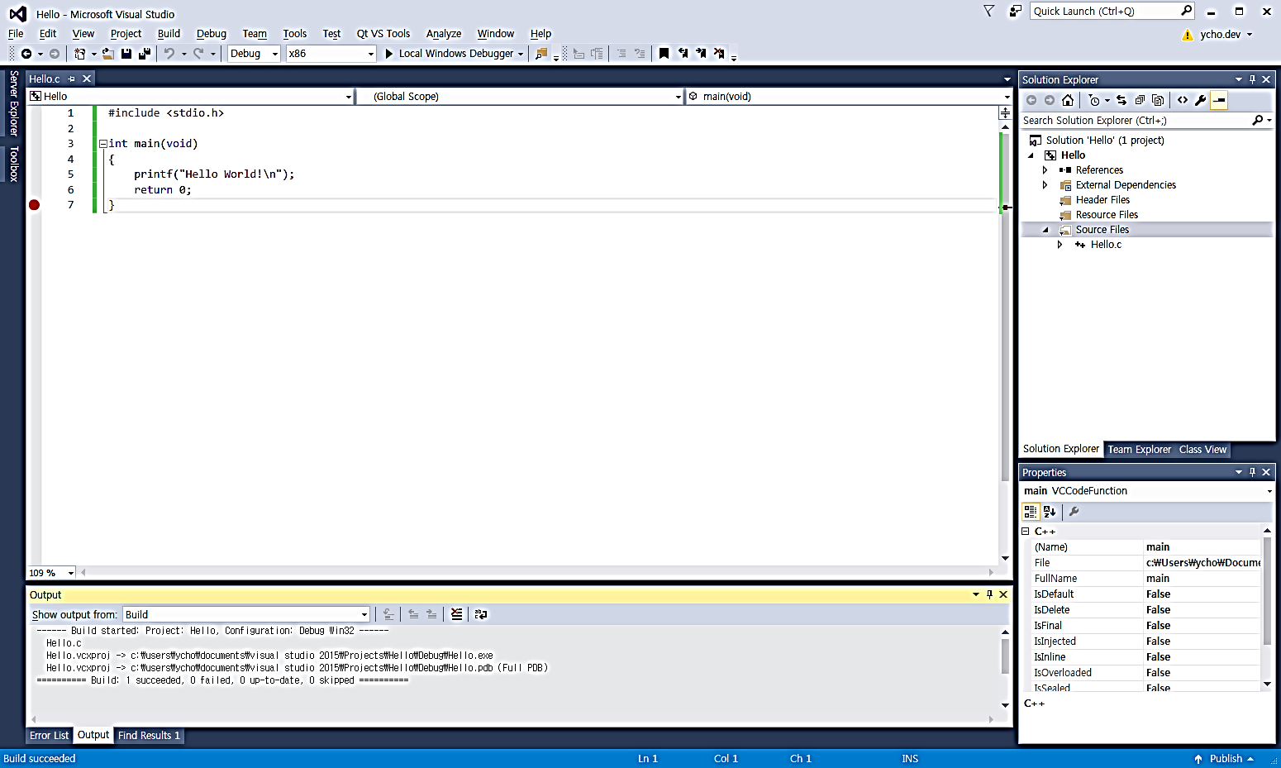
컴파일 및 링크 (빌드) – 결과 확인

Slide 32
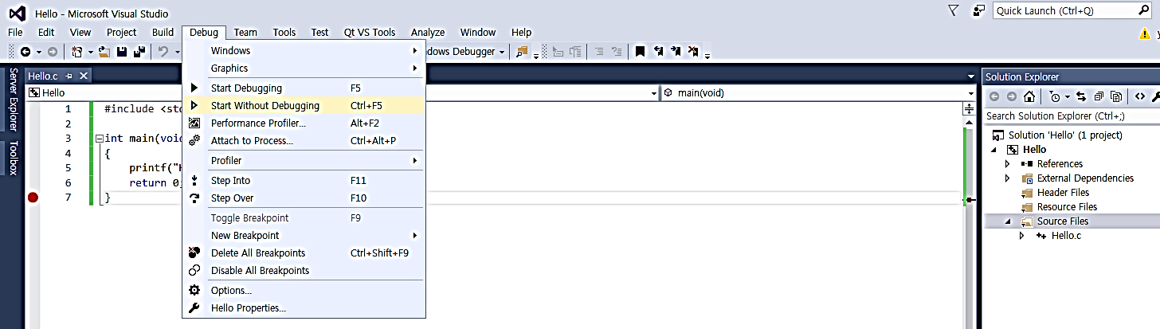
빌드된 프로그램 실행
디버그 메뉴에서 “디버깅하지 않고 시작” 혹은 Ctrl-F5를 눌러서 실행시킴

Slide 33
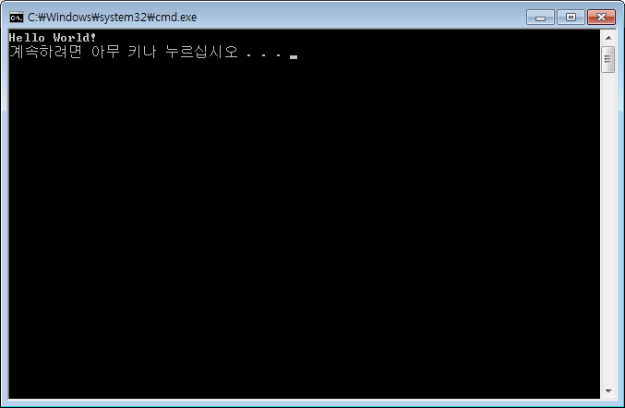
결과 화면

Slide 34
Visual Studio 디버거 사용법 익히기
#include <stdio.h>
int sum(int a, int b) {
int s = a + b;
return s;
}
int main() {
int sm = sum(3, 5);
printf("3 + 5 = %d\n", sm);
return 0;
}
#include <iostream>
int sum(int a, int b) {
int s = a + b;
return s;
}
int main() {
int sm = sum(3, 5);
std::cout << " 3 + 5 = " << sm << std::endl;
return 0;
}

Slide 35
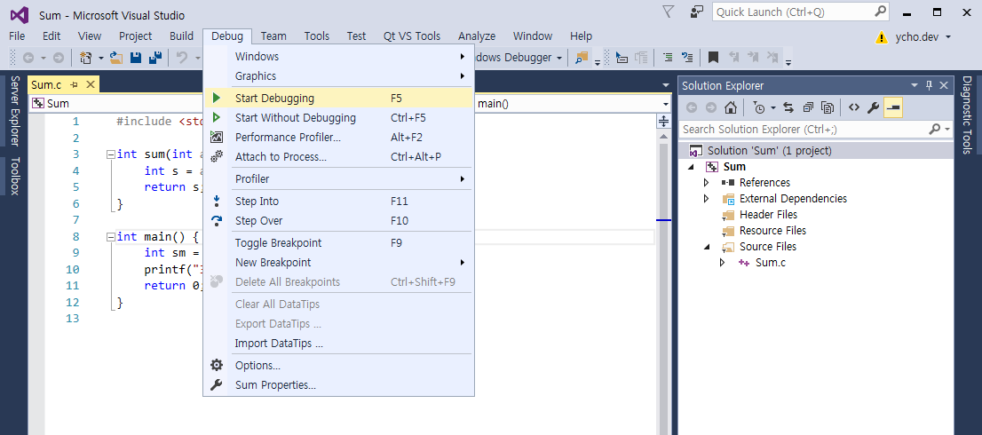
Visual Studio 디버거 사용법 익히기
Debug|Start Debugging (F5) 선택

Slide 36
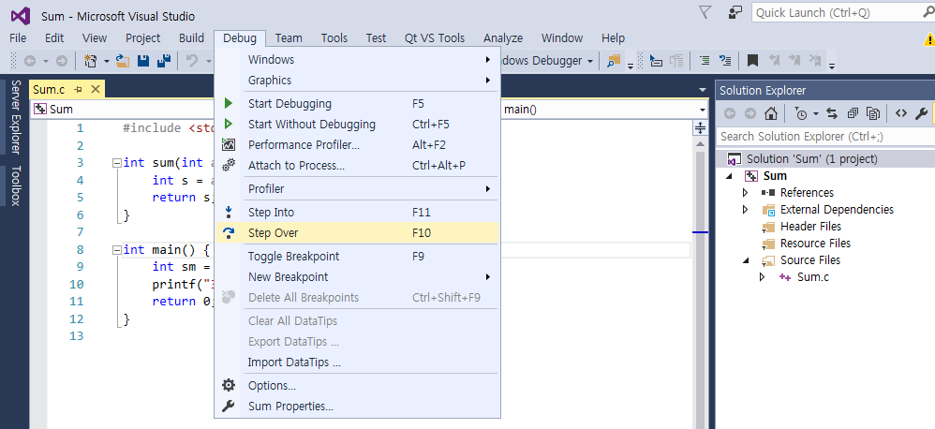
Visual Studio 디버거 사용법 익히기
Debug|Step Over (F10) 선택

Slide 37
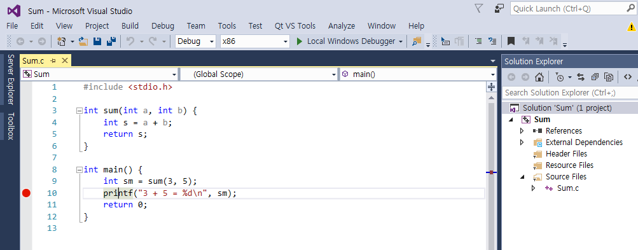
Visual Studio 디버거 사용법 익히기
중단점 (Breakpoint) 설정

Slide 38
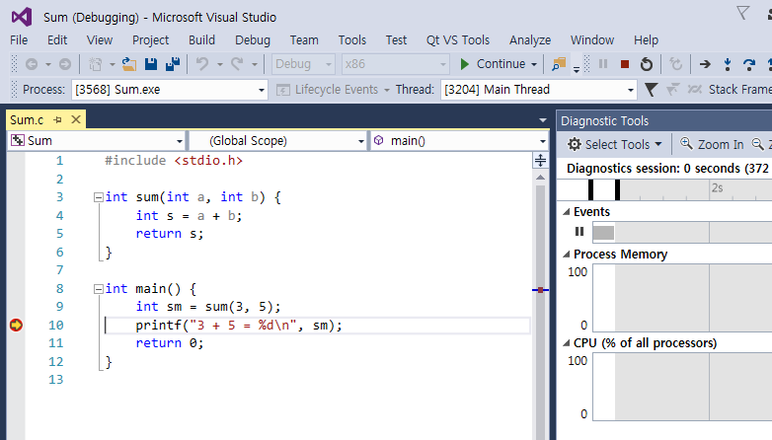
Visual Studio 디버거 사용법 익히기
현재 실행
위치

Slide 39
Visual Studio 디버거 사용법 익히기
Step Over (F10)
디버거를 이용해서 코드 한 줄씩 실행
단 함수가 실행되는 경우 함수 안으로 진입 안하고 한 줄의 코드로 취급함
Step Into (F11)
디버거를 이용해서 코드 한 줄씩 실행
단 함수가 실행되는 경우 함수 안으로 진입해서 함수 내부의 코드를 한 줄씩 실행
Step Out (Shift-F11)
함수 내부에서 실행 중일때 함수의 나머지 코드를 한 번에 실행시키고 함수 밖으로 나옴

Slide 40
Visual Studio 디버거 사용법 익히기
Step Over (F10)
Line 9에서 Step Over로 실행되면 Line 10으로 노랑색 화살표가 이동함
Step Into (F11)
Line 9에서 Step Into로 실행되면 Line 3으로 노랑색 화살표 이동
Step Out (Shift-F11)
Line 4나 Line 5에서 Step Out 으로 실행되면 Line 9로 다시 이동

Slide 41
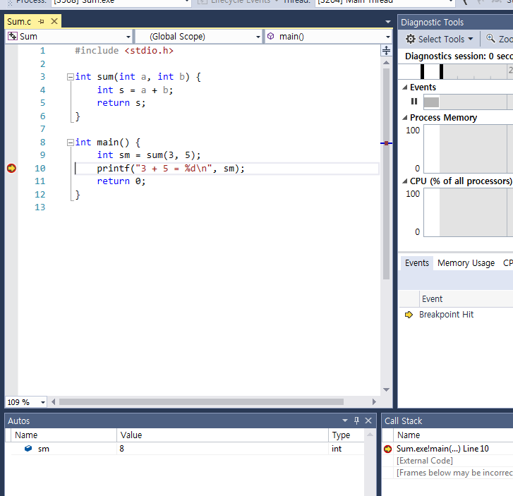
Visual Studio 디버거 사용법 익히기
현재 실행
위치에서의
변수 값들을
보여줌

Slide 42
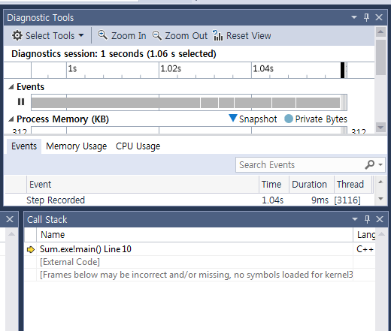
Visual Studio 디버거 사용법 익히기
현재 실행
위치와 함수 호출 순서를 보여줌

Slide 43
Visual Studio 디버거 사용법 익히기
Breakpoints (F9)
원하는 코드 라인에서 F9를 선택하면 브레이크 포인트 생성됨
브레이크 포인트는 디버깅 모드로 프로그램을 실행시킬 때 코드 실행을 멈추고자 하는 지점을 표시함
브레이크 포인트에서 프로그램 실행을 멈추고 Step Over/Step Into/Step Out 등으로 세부적으로 프로그램을 실행시키거나 변수의 값을 를 확인하는 용도로 주로 활용됨

Slide 44
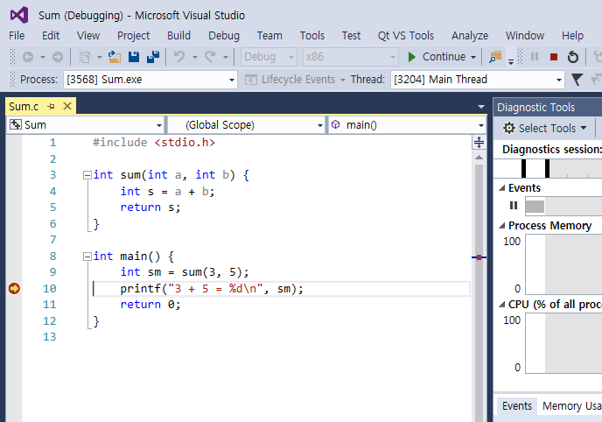
Visual Studio 디버거 사용법 익히기
브레이크 포인트를 지정하고 F5를 눌러 실행시키다가 중단된 모습

Slide 45

Chapter 01이 끝났습니다. 질문 있으신지요?

